Slide 1
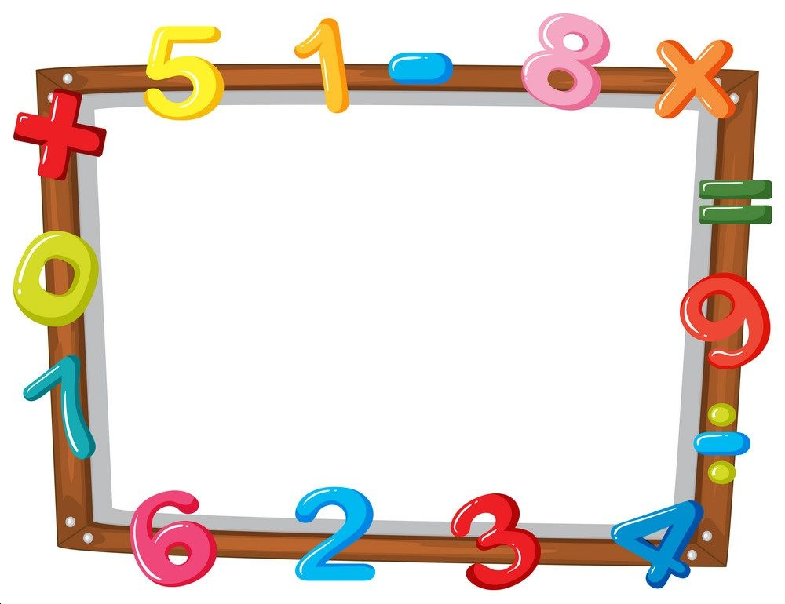





Slide 2












Slide 3

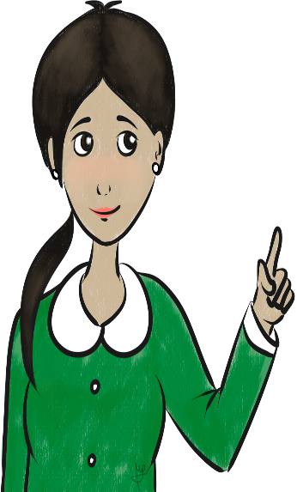
Ruta del Aprendizaje
¿Qué voy a aprender?
Sumar.
¿Cómo lo voy a aprender?
Observando un video, realizando sumas en concreto, sumando en guía y trabajando en el libro.
¿Para qué lo voy aprender?
Resolver ejercicios simples de adición.

Slide 4
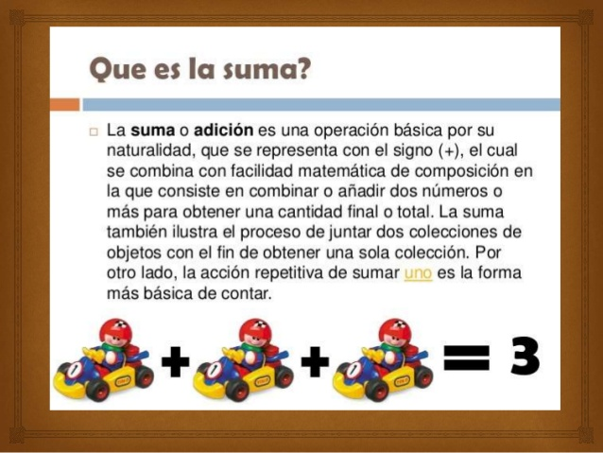

Slide 5



Slide 6
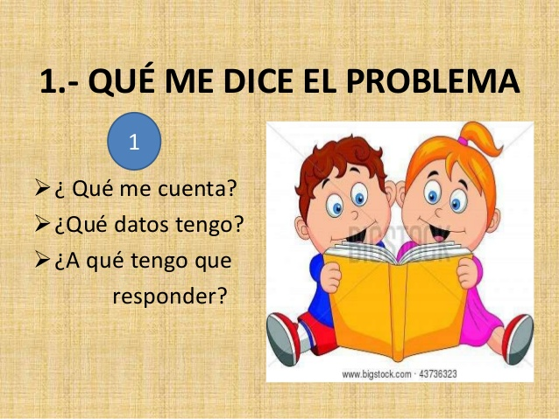

Slide 7
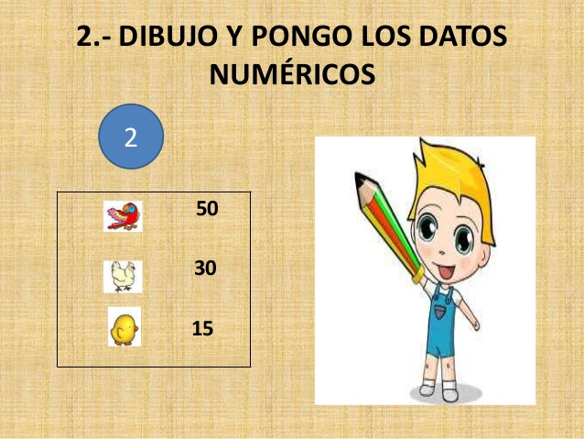

Slide 8
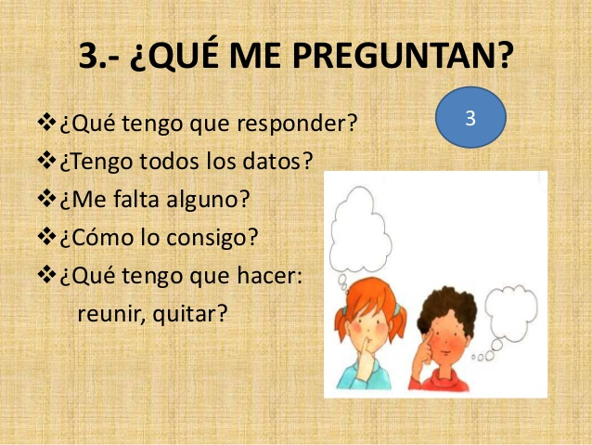

Slide 9
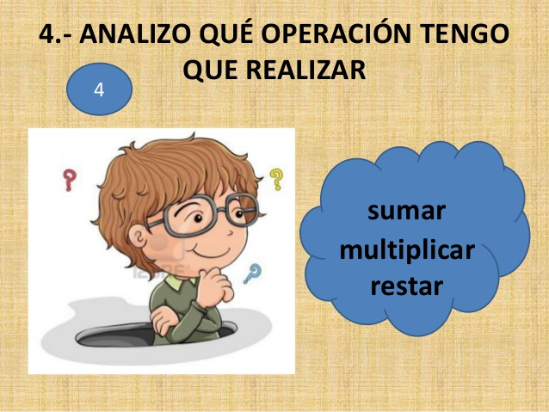

Slide 10
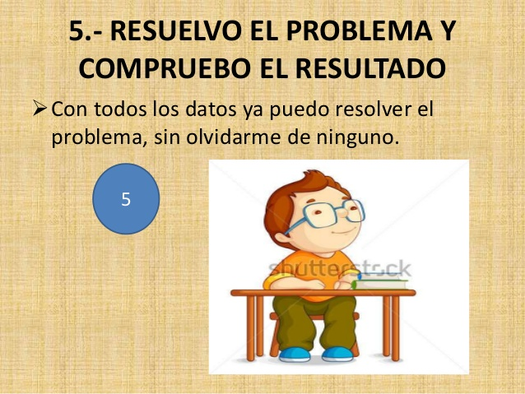

Slide 11
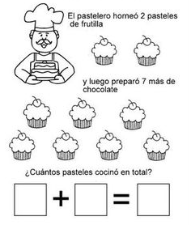
Con ayuda de un adulto observa y desarrolla los ejercicios de la suma, resolviendo los siguientes problemas.
2
7
9

Slide 12
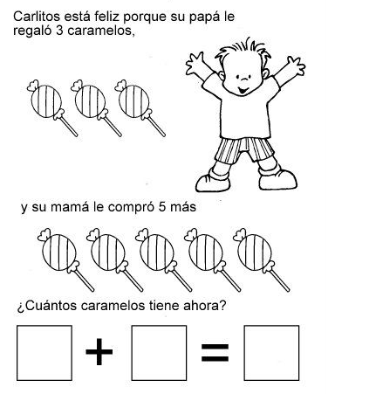
Con ayuda de un adulto observa y desarrolla los ejercicios de la suma, resolviendo los siguientes problemas.
3
5
8

Slide 14


